Slide 1


UNIVERSIDAD AUTÓNOMA DEL ESTADO DE MÉXICO
FACULTAD DE ODONTOLOGÍA
LICENCIATURA DE CIRUJANO DENTISTA
ÁREA DE DOCENCIA:
INVESTIGACIÓN Y FORMACIÓN BÁSICA
UNIDAD DE APRENDIZAJE:
ERGONOMÍA Y ADMINISTRACIÓN
TEMA DEL MATERIAL:
EVALUACIÓN DE LAS POSTURAS DE TRABAJO CLÍNICO ODONTOLÓGICO. MÉTODO OWAS Y RULA
ELABORADO POR:
DRA. EN E.P. ROSA MARTHA FLORES ESTRADA

Slide 2
ORGANISMO ACADÉMICO:
FACULTAD DE ODONTOLOGÍA
PROGRAMA EDUCATIVO :
LICENCIATURA DE CIRUJANO DENTISTA
ÁREA DE DOCENCIA:
INVESTIGACIÓN Y FORMACIÓN BÁSICA
UNIDAD DE APRENDIZAJE:
ERGONOMÍA Y ADMINISTRACIÓN

Slide 3
CLAVE:
L40059
Créditos:
4
TIPO DE UNIDAD DE APRENDIZAJE:
TEÓTICO PRACTICA
CARÁCTER DE LA UNIDAD DE APRENDIZAJE
OBLIGATORIA
MODALIDAD:
A DISTANCIA

Slide 4
PRERREQUISITOS (TEMAS APRENDIDOS):
NINGUNO
UNIDAD(ES) DE APRENDIZAJE CONSECUENTE (SERIADAS Y RECOMENDADAS):
BIOÉTICA

Slide 5
PRESENTACIÓN
Las condiciones óptimas para el desempeño clínico odontológico se basan en una correcta organización y planificación del entorno de trabajo incluyendo el ambiente físico, que le permitan tener una vida laboral prolongada, con eficiencia y eficacia de sus actividades clínicas. Por otro lado, el proceso administrativo y su relevante importancia dan los lineamientos para el establecimiento de la microempresa del consultorio y despierta la actitud emprendedora en el futuro odontólogo.

Slide 6
PRESENTACIÓN (Continuación)
Esta unidad de aprendizaje contiene los elementos necesarios para que el estudiante de cirujano dentista desarrolle su proyecto de vida profesional. Es conocido que el Cirujano Dentista, está expuesto a enfermedades ocupacionales derivadas de una práctica inadecuada por falta de planeación y organización a partir de sus dimensiones corporales y de una deficiente adaptación de los implementos de trabajo por lo que se desarrollará la metodología que le permitan un ambiente ocupacional saludable.

Slide 7
PROPÓSITO DE LA UNIDAD DE APRENDIZAJE
El discente será capaz de aplicar metodología ergonómica, para organizar su área de trabajo clínico óptimo y evitar riesgos ocupacionales del Cirujano Dentista, así mismo planificar su futuro consultorio dental con base en la administración empresarial y poder así proyectar su vida laboral en el mediano y largo plazo.

Slide 8


COMPETENCIAS PROFESIONALES
Planear y diseñar con base en principios ergonómicos y administrativos el establecimiento de un consultorio dental como una empresa.
Habilidad para ejecutar la técnica a cuatro manos
Habilidad para ajustar el banquillo a su altura antropométrica
Capacidad para organizar su tiempo laboral
Capacidad para identificar las características de un servicio médico de calidad (eficiente, eficaz y productivo).

Slide 9
COMPETENCIAS PROFESIONALES
Identificar factores de riesgo de la práctica odontológica
Diseñar mobiliario de acuerdo a medidas antropométricas
Identificar materiales y condiciones para un ambiente laboral óptimo
Proyectar o prospectar su vida profesional y laboral en el mediano y largo plazo.
Aplicar las micropausas, la gimnasia laboral y otras técnicas para prevenir enfermedades ocupacionales.

Slide 10
UNIDAD DE COMPETENCIA II
AMBIENTE FÍSICO
ANTROPOMETRÍA APLICADA
CULTURA DEL AUTOCUIDADO

Slide 11
SECUENCIA DIDÁCTICA
La antropometría se desarrolla con el método de Drillis y Contini como principal instrumento de aplicabilidad para la individualización del área operatoria.
También se desglosa cada uno de los elementos del ambiente físico: ruido, iluminación, temperatura y humedad con el impacto en la salud ocupacional.

Slide 12
SECUENCIA DIDÁCTICA (Continuación)
Se evalúan las posturas de trabajo clínico odontológico.
Se orienta en la gama de posibilidad de prevención de riesgos con la selección de micropausas y ejercicios de gimnasia laboral,

Slide 13
CONOCIMIENTOS
Elementos que componen el ambiente físico. Iluminación, ventilación, temperatura y humedad.
Antropometría aplicada, antroproyecto
Bioseguridad para el odontólogo
Evaluación de las posturas de trabajo clínico odontológico.
Conceptos de cultura del autocuidado, riesgos laborales, micropausas, gimnasia laboral, nutrición.

Slide 14
HABILIDADES
Identificar las diferencias entre los métodos para identificar las posturas de trabajo.
Manejo de software de antroproyecto
Detección de ambiente físico en las clínicas de la facultad.
Evaluación de las posturas de trabajo clínico odontológico (Método OWAS y RULA)
Identificación de las principales enfermedades ocupacionales del cirujano dentista.
Selección de micropausas y gimnasia laboral así como de un plan nutricional equilibrado.

Slide 15
ACTITUDES/VALORES
Organización
Orden
Cumplimiento de reglamento.
Limpieza
Puntualidad en la entrega
Respeto a los tiempos.
Trabajo en equipo

Slide 16
Evaluación de las posturas de trabajo clínico odontológico. Método OWAS y RULA
Dra. en E.P. Rosa Martha Flores Estrada

Slide 17
Introducción
El odontólogo se ve sometido a una serie de posturas que pueden condicionar lesiones en su aparato locomotor, por ello, se requiere que se realice prevención de dichas lesiones y es donde la ergonomía como disciplina científica estudia el trabajo humano, aportando principios básicos para la organización de las tareas.
Notes:
Principios que, aplicados a la clínica odontológica, dan como resultado una racionalización de los procedimientos obligatorios, una simplificación de las rutinas en el consultorio y una significativa economía de tiempos.

Slide 18

Lesiones mas comunes
Lesiones de aparato locomotor
Síndrome del túnel carpiano
Alteraciones en columna vertebral
Rodillas
Mano
Entre otros
Notes:
Los odontólogos debido a su trabajo, son proclives a sufrir problemas en el aparato locomotor, situación que en ocasiones puede limitar su rendimiento laboral. Estos problemas pueden ocasionar desde una ligera sintomatología músculoesquelética, hasta la incapacidad del profesional (en casos severos), poniendo en riesgo no sólo su salud, sino también mermando severamente el rendimiento profesional, con ello se afecta la institución donde labora, disminuyendo la calidad del servicio que ofrece.

Slide 19
Posturas de trabajo
El principio de la ergonomía es diseñar el trabajo y las condiciones para adaptarse a las características individuales de cada trabajador. El constante aumento en la prevalencia de los trastornos de espalda y las enfermedades musculo esqueléticas ha concentrado esfuerzos para reducir la carga perjudicial.
Notes:
Según resultados en investigaciones recientes, la reducción de la carga estática causada por malas posturas de trabajo es una de las principales medidas para corregir la situación.

Slide 20
Método Métodos de evaluación ergonómica de puestos de trabajo
Biomecánico
LEST
OWAS
REBA
RULA
JSI
LCE
NIOSH
EPR
G-INSHAT
FANGER
OCRA-1005-5
OCRA-CHK
S-NOOK
Notes:
Existen diversos métodos que ayudan a la evaluación ergonómica de los trabajadores. La selección de cada método obedece a la sencillez de aplicación y criterios a evaluar.

Slide 21
Metodología
Fases de la tarea
Grabar y/o fotografiar
Codificaciones
Evaluar
Establecer las medidas según nivel de riesgo
Sin riesgo
Bajo
Medio
Alto
Muy alto
Varía según el método
Notes:
La evaluación ergonómica tiene por objeto detectar el nivel de presencia, en los puestos evaluados, de factores de riesgo para la aparición, en los trabajadores que los ocupan, de problemas de salud de tipo disergonómico.

Slide 22
Método OWAS
Notes:
En las siguientes diapositivas se hablará de las generalidades de éste método y de la forma de llevarlo a cabo.

Slide 23
Método OWAS
Ovako Working Analysis System (1977)
Permite la valoración de la carga física derivada de las posturas adoptadas durante el trabajo.
Valora de forma global todas las posturas adoptadas durante el desempeño de la tarea.
Proporciona valoraciones menos precisas que los anteriores.
Notes:
A diferencia de otros métodos de evaluación postural como Rula o Reba, que valoran posturas individuales, Owas se caracteriza por su capacidad Valora de forma global todas las posturas adoptadas durante el desempeño de la tarea.
Es esta capacidad de considerar múltiples posturas a lo largo del tiempo, la que hace que Owas, a pesar de ser un método relativamente antiguo, continue siendo en la actualidad uno de los más empleados en la evaluación de la carga postural.

Slide 24
Fundamentos del método
Es un método observacional.
Las posturas observadas son clasificadas en 252 posibles combinaciones según la posición de la espalda, los brazos, y las piernas del trabajador, además de la magnitud de la carga que manipula mientras adopta la postura.
Notes:
El método Owas es un método observacional, es decir, parte de la observación de las diferentes posturas adoptadas por el trabajador durante el desarrollo de la tarea a intervalos regulares

Slide 25
Fundamentos del método
Cada postura observada es clasificada asignándole un código de postura. A partir del código de cada postura se obtiene una valoración del riesgo o incomodidad que supone su adopción asignándole una Categoría de riesgo (Owas distingue cuatro Niveles o Categorías para cada postura).
Notes:
El método Owas es un método observacional, es decir, parte de la observación de las diferentes posturas adoptadas por el trabajador durante el desarrollo de la tarea a intervalos regulares.
Así pues, realizada la codificación de las posturas, el método determina la Categoría de riesgo de cada una de ellas individualmente.
Posteriormente se evalúa el riesgo o incomodidad para cada parte del cuerpo (espalda, brazos y piernas) de forma global, es decir, considerando todas las posturas adoptadas.

Slide 26
Metodología
Determinar si la tarea debe ser dividida en varias fases (evaluación simple o multi-fase).
Si las actividades desarrolladas por el trabajador son muy diferentes en diversos momentos de su trabajo se llevará a cabo una evaluación multifase.
Notes:
La aplicación del método comienza con la observación de la tarea desarrollada por el trabajador. Si existen diferentes actividades a lo largo del periodo observado se establecerá una división en diferentes fases de trabajo. Esta división es conveniente cuando las actividades desarrolladas por el trabajador son muy diferentes en diversos momentos de su trabajo. Así pues, si la tarea realizada por el trabajador es homogénea y la actividad desarrollada es constante la evaluación será simple, si la tarea realizada por el trabajador no es homogénea y puede ser descompuesta en diversas actividades o fases la evaluación será multifase. Si se han establecido fases la evaluación se realizará separadamente para cada fase.

Slide 27
Metodología
Establecer el tiempo total de observación de la tarea dependiendo del número y frecuencia de las posturas adoptadas
Habitualmente oscilará entre 20 y 40 minutos.
Notes:
Se establecerá el periodo de observación necesario para el registro de posturas considerando que la muestra de posturas recogidas debe ser representativa del total de posturas adoptadas por el trabajador. Esto implica que en puestos de ciclo de trabajo corto, en los que las actividades se repiten un periodos breves, será necesario un tiempo de observación menor que en puestos de tareas muy diversas y sin ciclos definidos.

Slide 28
Metodología
Determinar la frecuencia de observación o muestreo
Indicar cada cuánto tiempo se registrará la postura del trabajador. Habitualmente oscilará entre 30 y 60 segundos.
Notes:
Se determinará la frecuencia de muestreo, es decir, la frecuencia con la que se anotarán las posturas adoptadas. Las posturas deben recogerse a intervalos regulares de tiempo, habitualmente entre 30 y 60 segundos. La frecuencia de observación dependerá de la frecuencia con la que el trabajador cambia de postura y de la variedad de posturas adoptadas.

Slide 29
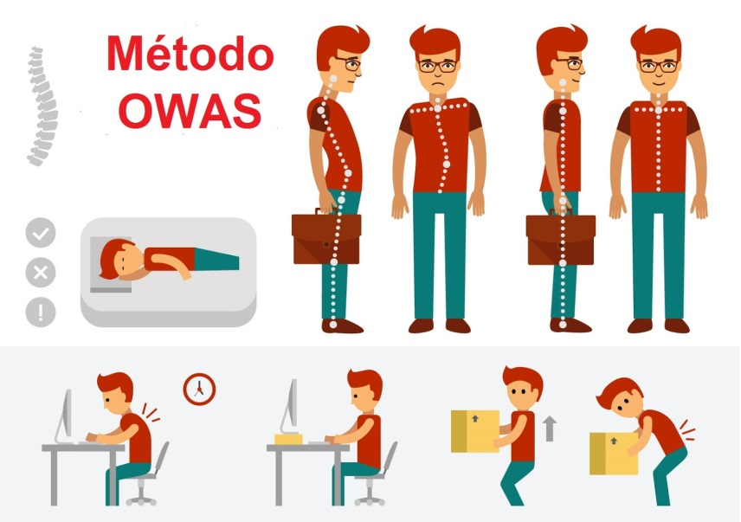
Metodología
Observación y registro de posturas
Observación de la tarea durante el periodo de observación definido y registro las posturas a la frecuencia de muestreo establecida. Para cada postura se anotará la posición de la espalda, los brazos y las piernas, así como la carga manipulada y la fase a la que pertenece si la evaluación es multifase.
Notes:
Pueden tomarse fotografías o vídeos desde los puntos de vista adecuados para realizar las observaciones.

Slide 30

Metodología
Codificación de las posturas observadas
A cada postura observada se le asignará un Código de postura que dependerá de la posición de cada miembro y la carga. Se emplearán para ello las tablas correspondientes a cada miembro.
Notes:
Esto puede realizarse mediante la observación in situ del trabajador, el análisis de fotografías, o la visualización de videos de la actividad tomados con anterioridad.

Slide 31
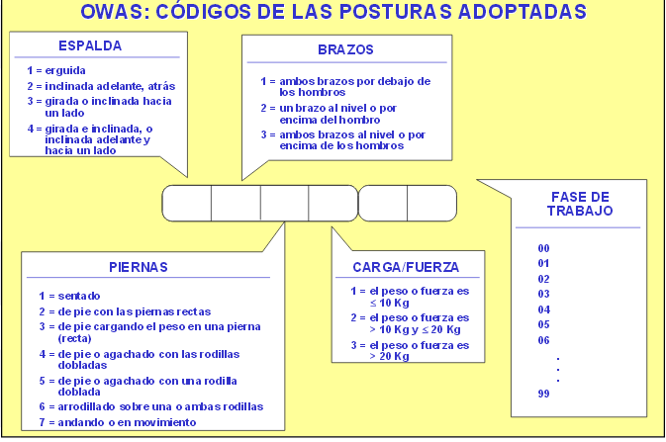
Notes:
A cada postura se le asignará un Código de postura conformado por cuatro dígitos. El primer dígito dependerá de la posición de la espalda del trabajador en la postura valorada (Tabla 1), el segundo de la posición de los brazos (Tabla 2), el tercero de la posición de las piernas (Tabla 3) y el cuarto de la carga manipulada (Tabla 4).

Slide 32
Metodología
Calculo de la Categoría de riesgo de cada postura
A partir de su Categoría de riesgo se identificarán aquellas posturas críticas o de mayor nivel de riesgo para el trabajador.
Notes:
Una vez codificadas las posturas incluidas en la evaluación se deberá calcular la Categoría de riesgo de cada una de ellas. Owas asigna una Categoría de riesgo a cada postura a partir de su Código de postura.

Slide 33
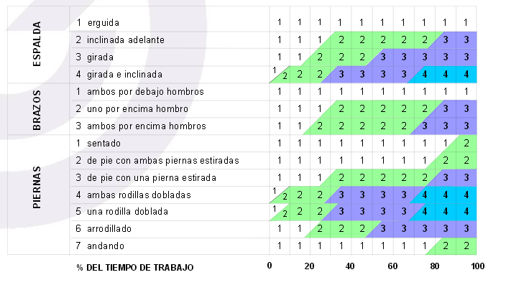
Notes:
Para conocer a qué Categoría de riesgo pertenece cada postura se empleará la Tabla . En ella, a partir de cada dígito del Código de postura, se indica la Categoría de riesgo a la que pertenece la postura.

Slide 34
Metodología
Determinar, en función de los resultados obtenidos, las acciones correctivas y de rediseño necesarias.
En caso de haber introducido cambios, evaluar de nuevo la tarea con el método Owas para comprobar la efectividad de la mejora
Notes:
Finalmente, el análisis de las Categorías de riesgo calculadas para cada postura observada, así como para las distintas partes del cuerpo de forma global, permitirá identificar las posturas y posiciones más críticas, así como las acciones correctivas necesarias para mejorar el puesto.

Slide 35
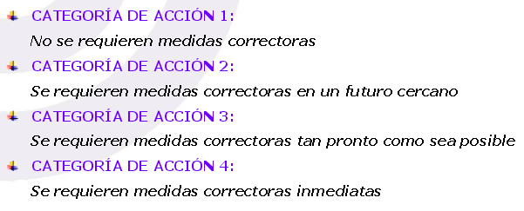
Niveles de intervención
Notes:
Existen cuatro Categorías, cada una, a su vez, establece la prioridad de posibles acciones correctivas.

Slide 36
Método RULA
Notes:
En las siguientes diapositivas se hablará brevemente de este método.

Slide 37
Método RULA
Rapid Upper Limb Assessment
Es creación de el Dr. Lynn McAtamney y el Profesor E. Nigel Corlett, de la Universidad de Nottingham en Inglaterra.
Evalúa la carga postural.
Notes:
Fue publicado originalmente en Applied Ergonomics en 1993 (McAtamney, L. & Corlett, E.N. (1993) RULA: a surveymethod for the investigation of work-related upper limb disorders, Applied Ergonomics, 24, 91-99.
RULA es el acrónimo de Rapid Upper Limb Assessment (Valoración Rápida de los Miembros Superiores). Aunque la aplicación del método requiera datos de otras partes del cuerpo (tronco, piernas...), la valoración es del riesgo en las extremidades superiores.

Slide 38
Fundamentos
Uno de los factores de riesgo más comúnmente asociados a la aparición de trastornos de tipo músculo-esqueléticos es la excesiva carga postural. Si se adoptan posturas inadecuadas de forma continuada o repetida en el trabajo se genera fatiga y, a la larga, pueden ocasionarse problemas de salud.
Notes:
Así pues, la evaluación de la carga postural o carga estática, y su reducción en caso de ser necesario, es una de las medidas fundamentales a adoptar en la mejora de puestos de trabajo.

Slide 39
Fundamentos
El método RULA fue desarrollado con el objetivo de evaluar la exposición de los trabajadores a factores de riesgo que originan una elevada carga postural y que pueden ocasionar trastornos en los miembros superiores del cuerpo.
Notes:
Para la evaluación del riesgo se consideran el el método la postura adoptada, la duración y frecuencia de ésta y las fuerzas ejercidas cuando se mantiene.

Slide 40
Fundamentos
Para una determinada postura RULA obtendrá una puntuación a partir de la cual se establece un determinado Nivel de Actuación. El Nivel de Actuación indicará si la postura es aceptable o en qué medida son necesarios cambios o rediseños en el puesto.
Notes:
En definitiva, RULA permite al evaluador detectar posibles problemas ergonómicos derivados de una excesiva carga postural.

Slide 41
Fundamentos
Evalúa posturas individuales y no conjuntos o secuencias de posturas.
Seleccionar aquellas posturas supongan una mayor carga postural bien por su duración, por su frecuencia o porque presentan mayor desviación respecto a la posición neutra.
Notes:
El método RULA evalúa posturas individuales y no conjuntos o secuencias de posturas, por ello, es necesario seleccionar aquellas posturas que serán evaluadas de entre las que adopta el trabajador en el puesto. Se seleccionarán aquellas que, a priori, supongan una mayor carga postural bien por su duración, bien por su frecuencia o porque presentan mayor desviación respecto a la posición neutra.

Slide 42
Metodología
El primer paso consiste en la observación de las tareas que desempeña el trabajador. Se observarán varios ciclos de trabajo y se determinarán las posturas que se evaluarán.
Notes:
Si el ciclo es muy largo o no existen ciclos, se pueden realizar evaluaciones a intervalos regulares. En este caso se considerará, además, el tiempo que pasa el trabajador en cada postura.

Slide 43
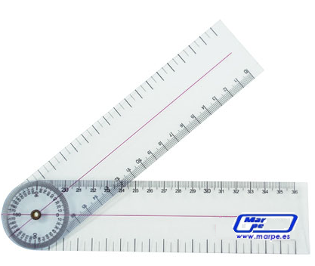
Metodología
Las mediciones a realizar sobre las posturas adoptadas son angulares.
Estas mediciones pueden realizarse directamente sobre el trabajador o sobre fotografías adoptando la postura estudiada mediante transportadores de ángulos o electrogoniómetros.
Notes:
Las mediciones angulares se toman de los ángulos que forman los diferentes miembros del cuerpo respecto a determinadas referencias.
Si se utilizan fotografías es necesario realizar un número suficiente de tomas desde diferentes puntos de vista (alzado, perfil, vistas de detalle...). Es muy importante en este caso asegurarse de que los ángulos a medir aparecen en verdadera magnitud en las imágenes, es decir, que el plano en el que se encuentra el ángulo a medir es paralelo al plano de la cámara.

Slide 44
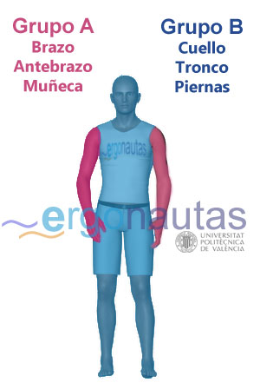
Metodología
Debe ser aplicado al lado derecho y al lado izquierdo del cuerpo por separado.
Divide el cuerpo en dos grupos,
  Grupo A: miembros superiores (brazos, antebrazos y muñecas)
  Grupo B: piernas, tronco y cuello.
Notes:
El evaluador experto puede elegir a priori el lado que aparentemente esté sometido a mayor carga postural, pero en caso de duda es preferible analizar los dos lados.
Mediante las tablas asociadas al método, se asigna una puntuación a cada zona corporal (piernas, muñecas, brazos, tronco...) para, en función de dichas puntuaciones, asignar valores globales a cada uno de los grupos A y B.

Slide 45
Metodología
La clave para la asignación de puntuaciones a los miembros es la medición de los ángulos que forman las diferentes partes del cuerpo del operario. El método determina para cada miembro la forma de medición del ángulo.
Notes:
Posteriormente, las puntuaciones globales de los grupos A y B son modificadas en función del tipo de actividad muscular desarrollada, así como de la fuerza aplicada durante la realización de la tarea. Por último, se obtiene la puntuación final a partir de dichos valores globales modificados.

Slide 46
Metodología
El valor final proporcionado por el método RULA es proporcional al riesgo que conlleva la realización de la tarea, de forma que valores altos indican un mayor riesgo de aparición de lesiones musculoesqueléticas. El método organiza las puntuaciones finales en niveles de actuación que orientan al evaluador sobre las decisiones a tomar tras el análisis.
Notes:
Los niveles de actuación propuestos van del nivel 1, que estima que la postura evaluada resulta aceptable, al nivel 4, que indica la necesidad urgente de cambios en la actividad.

Slide 47
Metodología
Si se requieren, determinar qué tipo de medidas deben adoptarse
Revisar las puntuaciones de las diferentes partes del cuerpo para determinar dónde es necesario aplicar correcciones.
Notes:
Rediseñar el puesto o introducir cambios para mejorar la postura si es necesario.
En caso de haber introducido cambios, evaluar de nuevo la postura con el método RULA para comprobar la efectividad de la mejora

Slide 48
Evaluación del grupo A
La puntuación del Grupo A se obtiene a partir de las puntuaciones de cada uno de los miembros que lo componen (brazo, antebrazo y muñeca). Así pues, como paso previo a la obtención de la puntuación del grupo hay que obtener las puntuaciones de cada miembro.
Notes:
En las siguientes diapositivas se explicará como obtener la puntuación de cada componente.

Slide 49
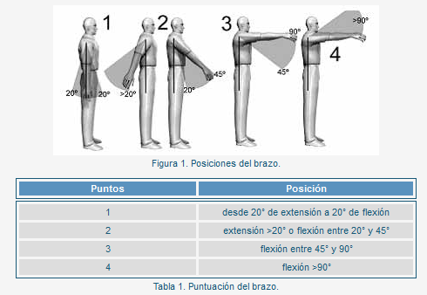
Brazo
Notes:
La puntuación del brazo se obtiene a partir de su grado de flexión/extensión. Para ello se medirá el ángulo formado por el eje del brazo y el eje del tronco. La Figura muestra los diferentes grados de flexión/extensión considerados por el método. La puntuación del brazo se obtiene mediante la información descrita en la tabla.

Slide 50
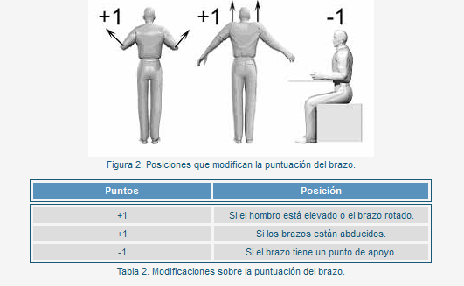
Modificaciones a la postura del brazo
Notes:
La puntuación obtenida de esta forma valora la flexión del brazo. Esta puntuación será aumentada en un punto si existe elevación del hombro, si el brazo está abduccido (separado del tronco en el plano sagital) o si existe rotación del brazo. Si existe un punto de apoyo sobre el que descansa el brazo del trabajador mientras desarrolla la tarea la puntuación del brazo disminuye en un punto. Si no se da ninguna de estas circunstancias la puntuación del brazo no se modifica. Para obtener la puntuación definitiva del brazo puede consultarse la tabla.

Slide 51
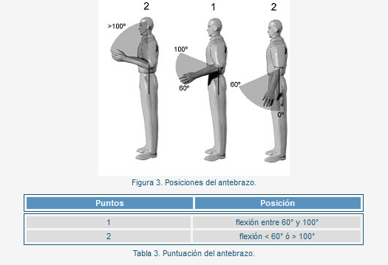
Puntuación del antebrazo
Notes:
La puntuación del antebrazo se obtiene a partir de su ángulo de flexión, medido como el ángulo formado por el eje del antebrazo y el eje del brazo. La figura muestra los intervalos de flexión considerados por el método. La puntuación del antebrazo se obtiene mediante la tabla.

Slide 52
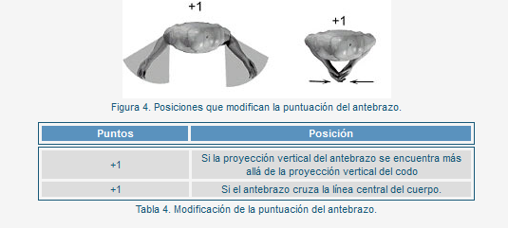
Modificaciones al antebrazo
Notes:
La puntuación obtenida para el brazo valora la flexión del antebrazo. Esta puntuación se aumentará en un punto si el antebrazo cruza la línea media del cuerpo, o si se realiza una actividad a un lado del cuerpo. Ambos casos son excluyentes, por lo que como máximo se aumentará un punto la puntuación inicial del antebrazo. La tabla muestra los incrementos a aplicar.

Slide 53
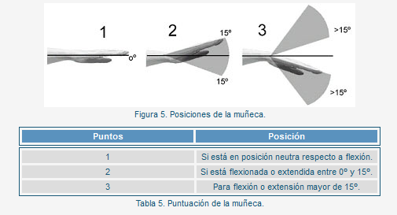
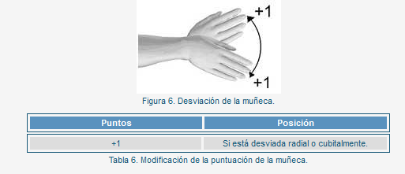
Posiciones de la muñeca
Notes:
La puntuación de la muñeca se obtiene a partir del ángulo de flexión/extensión medido desde la posición neutra. La figura muestra las referencias para realizar la medición. La puntuación de la muñeca se obtiene mediante la tabla.
La puntuación obtenida de esta forma valora la flexión de la muñeca. Esta puntuación se aumentará en un punto si existe desviación radial o cubital. Ambos casos son excluyentes, por lo que como máximo se aumentará un punto la puntuación inicial de la muñeca.

Slide 54
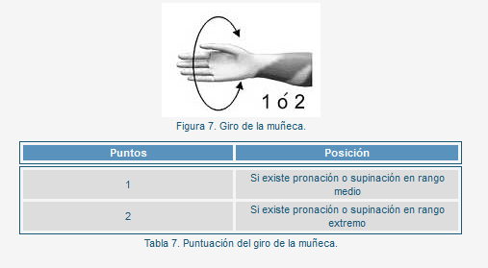
Posiciones de la muñeca
Notes:
Una vez obtenida la puntuación de la muñeca se valorará el giro de la misma. Este nuevo valor será independiente y no se añadirá a la puntuación anterior, si no que servirá posteriormente para obtener la valoración global del Grupo A. Se trata de valorar el grado de pronación o supinación de la mano (medio o extremo). Si no existe pronación/supinación o su grado es medio se asignará una puntuación de 1; si el grado es extremo la puntuación será 2

Slide 55
Evaluación del Grupo B
La puntuación del Grupo B se obtiene a partir de las puntuaciones de cada uno de los miembros que lo componen (cuello, tronco y piernas). Por ello, como paso previo a la obtención de la puntuación del grupo hay que obtener las puntuaciones de cada miembro.
Notes:
En las siguientes diapositiva se explica como obtener la puntuación de cada componente

Slide 56
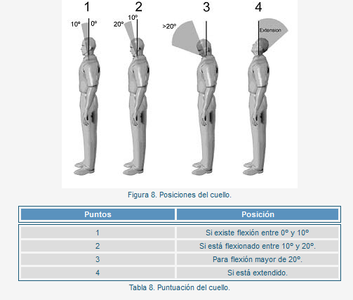
Posición del cuello
Notes:
La puntuación del cuello se obtiene a partir de la flexión/extensión medida por el ángulo formado por el eje de la cabeza y el eje del tronco La figura muestra las referencias para realizar la medición. La puntuación del cuello se obtiene mediante la tabla.

Slide 57
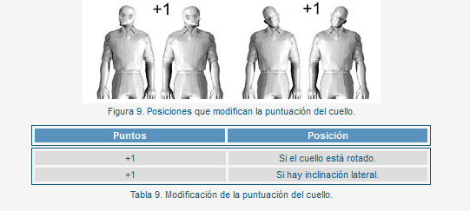
Modificaciones al puntaje de cuello
Notes:
La puntuación obtenida de esta forma valora la flexión del cuello. Esta puntuación será aumentada en un punto si existe rotación o inclinación lateral de la cabeza. Ambas circunstancias pueden ocurrir simultáneamente, por lo que la puntuación del cuello puede aumentar hasta en dos puntos. Si no se da ninguna de estas circunstancias la puntuación del cuello no se modifica.

Slide 58
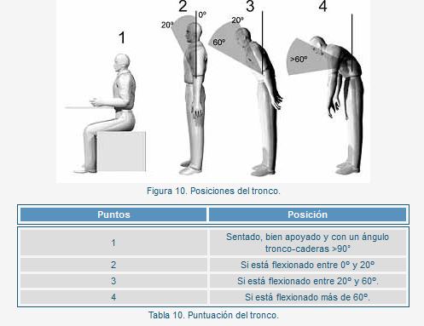
Posiciones del tronco
Notes:
La puntuación del tronco dependerá de si el trabajador realiza la tarea sentado o de pié. En este último caso la puntuación dependerá del ángulo de flexión del tronco medido por el ángulo entre el eje del tronco y la vertical. La Figura muestra las referencias para realizar la medición. La puntuación del tronco se obtiene mediante la Tabla.

Slide 59
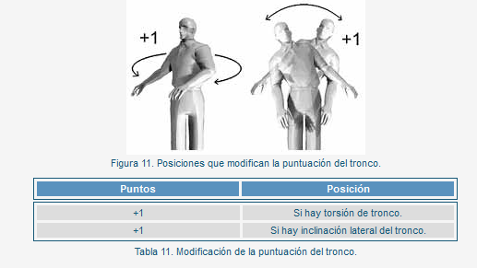
Modificaciones al puntaje del tronco
Notes:
La puntuación obtenida de esta forma valora la flexión del tronco. Esta puntuación será aumentada en un punto si existe rotación o inclinación lateral del tronco. Ambas circunstancias pueden ocurrir simultáneamente, por lo que la puntuación del tronco puede aumentar hasta en dos puntos Si no se da ninguna de estas circunstancias la puntuación del tronco no se modifica.

Slide 60
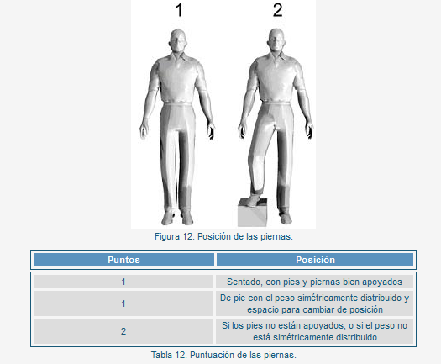
Posición de las piernas
Notes:
La puntuación de las piernas dependerá de la distribución del peso entre las ellas, los apoyos existentes y si la posición es sedente. La puntuación de las piernas se obtiene mediante la tabla.

Slide 61
Nivel de actuación
Obtenida la puntuación final se proponen diferentes niveles de actuación sobre el puesto.
Puntuación:
  Entre 1 y 2: el riesgo de la tarea resulta aceptable y no son precisos cambios.
  Entre 3 y 4: es necesario un estudio en profundidad del puesto porque pueden requerirse cambios.
  Entre 5 y 6: los cambios son necesarios
  7: los cambios son urgentes.
Notes:
Las puntuaciones de cada miembro y grupo, así como las puntuaciones de fuerza y actividad muscular, indicarán al evaluador los aspectos en los que actuar para mejorar el puesto.

Slide 62
Referencias Bibliográficas
Diego Mas, Jose Antonio. Evaluación Postural Mediante El Método OWAS. Ergonautas, Universidad Politécnica de Valencia, 2015. Disponible online: https://www.ergonautas.upv.es/metodos/owas/owas-ayuda.php
Diego Mas, Jose Antonio. Evaluación postural mediante el método RULA. Ergonautas, Universidad Politécnica de Valencia, 2015. Disponible online: https://www.ergonautas.upv.es/metodos/rula/rula-ayuda.php
Diego Mas, J.A., Poveda-Bautista, R. Y Garzon-Leal, D.C., 2015. Influences on the use of observational methods by practitioners when identifying risk factors in physical work. Ergonomics, 58(10), pp. 1660-70.
McAtamney, L. Y Corlett, E. N., 1993, RULA: A survey method for the investigation of work-related upper limb disorders. Applied Ergonomics, 24, pp. 91-99.
Karhu, O., Kansi, P. Y Kuorinka, L., 1977. Correcting working postures in industry: A practical method for analysis. Applied Ergonomics, 8, pp. 199-201.
Kivi, P. Y Mattila, M., 1991. Analysis and improvement of work postures in the building industry: application of the computerized OWAS method. Applied Ergonomics, 22, pp. 43–48.
Mattila, M. Y Vilkki, P., 1999. OWAS methods. En: W. Karwoswki and W. Marras, Editors, The Occupational Ergonomics Handbook, CRC Press, Boca Raton, pp. 447–459.
Guía Didáctica. Asignatura de Ergonomía y Administración. Área de Docencia. Investigación y Formación Básica. Fac. de Odontología de la UAEM. México, 2009
Pedro R.Mondelo Enrique Gregori Torado Oscar, Pedro González, 2007. Ergonomía. Ed. Alfa Omega.
David J. Oborne, 2000. Ergonomía en acción. Editorial Trillas. Editado en México.
Farrel Cubillas Arsenio, 1997. Ergonomía Clínica. IMSS.

